Slide 1
1C
Индивидуальное задание по дисциплине
ВПК-8. Введение в разработку на платформе 1С: Предприятие
«Учет оказанных услуг и материалов в автосервисе»
Выполнил: ст.гр. КТбо3-2, Дубовский Э.В.
Принял: Ассистент каф. САиТ, Борисов А.Ю.
Таганрог 2026 г.

Slide 2
1C
Введение
1C: Предприятие
Введение
1. Цель работы
2. Актуальность автоматизации автосервиса
3. Основные задачи отчета
Учет оказанных услуг и материалов в автосервисе
2

Slide 3
1C
Введение
Разработка конфигурации на платформе 1С: Предприятие 8.3
Цель и назначение разработки
Автоматизация процессов автосервиса
Целью работы является разработка конфигурации на платформе 1С: Предприятие 8.3 для автоматизации процессов автосервиса. Разрабатываемая конфигурация предназначена для учета клиентов, договоров, номенклатуры услуг и материалов, складских остатков, поступления материалов, оказанных услуг, продаж и аналитической отчетности.
Учет оказанных услуг и материалов в автосервисе
3

Slide 4
1C
Введение
Актуальность темы
Проблемы ручного учета
Автосервис каждый день выполняет ремонтные работы и использует запчасти и материалы. Также ведется учет мастеров и взаимодействие с клиентами. При ручном учете повышается риск неверного списания материалов, возникает отсутствие контроля минимальных запасов, а также усложняется анализ выручки и эффективности сотрудников.
Учет оказанных услуг и материалов в автосервисе
4

Slide 5
1C
Введение
Задачи отчета
Что раскрывает работа
Основными задачами отчета являются описание бизнес-сценария автосервиса, перечисление объектов конфигурации, объяснение логики работы приложения, а также подготовка инструкции для пользователя системы. Пользователь получает возможность быстро оформлять поступление материалов, создавать документ оказания услуг, рассчитывать итоговую сумму, распечатывать документы и формировать отчеты по складам, клиентам и мастерам.
Учет оказанных услуг и материалов в автосервисе
5

Slide 6
1C
Описание бизнес-сценария
1C: Предприятие
Описание бизнес-сценария
1. Пользователи системы
2. Типовой сценарий работы
3. Блок-схемы ключевых процессов
Учет оказанных услуг и материалов в автосервисе
6

Slide 7
1C
Бизнес-сценарий
Автоматизируемые процессы автосервиса
Система разработана для автосервиса
Конфигурация автоматизирует следующие процессы: ведение справочников клиентов, договоров, сотрудников, складов и номенклатуры; учет поступления материалов на склад; оформление документов оказания услуг; списание материалов при выполнении работ; хранение цен и норм запасов; контроль остатков; формирование управленческих отчетов.
Учет оказанных услуг и материалов в автосервисе
7

Slide 8
1C
Бизнес-сценарий
Типовой сценарий работы
От справочников до отчетов
Типовой сценарий работы начинается с заполнения нормативно-справочной информации. Затем сотрудник склада оформляет приходную накладную на поступившие материалы. При обращении клиента администратор выбирает клиента, договор, мастера и склад, после чего создает документ «Оказание услуг». В документ добавляются услуги и материалы, указывается количество и цена, система рассчитывает сумму и при проведении записывает движения в регистры. После проведения документов администратор может получить отчеты: остатки материалов на складах, прайс-лист, цены закупки, продажи по клиентам, продажи по мастерам и рейтинг услуг. Для контроля склада предусмотрена обработка проверки запасов и регламентное задание, которое периодически анализирует остатки относительно заданных норм.
Учет оказанных услуг и материалов в автосервисе
8

Slide 9
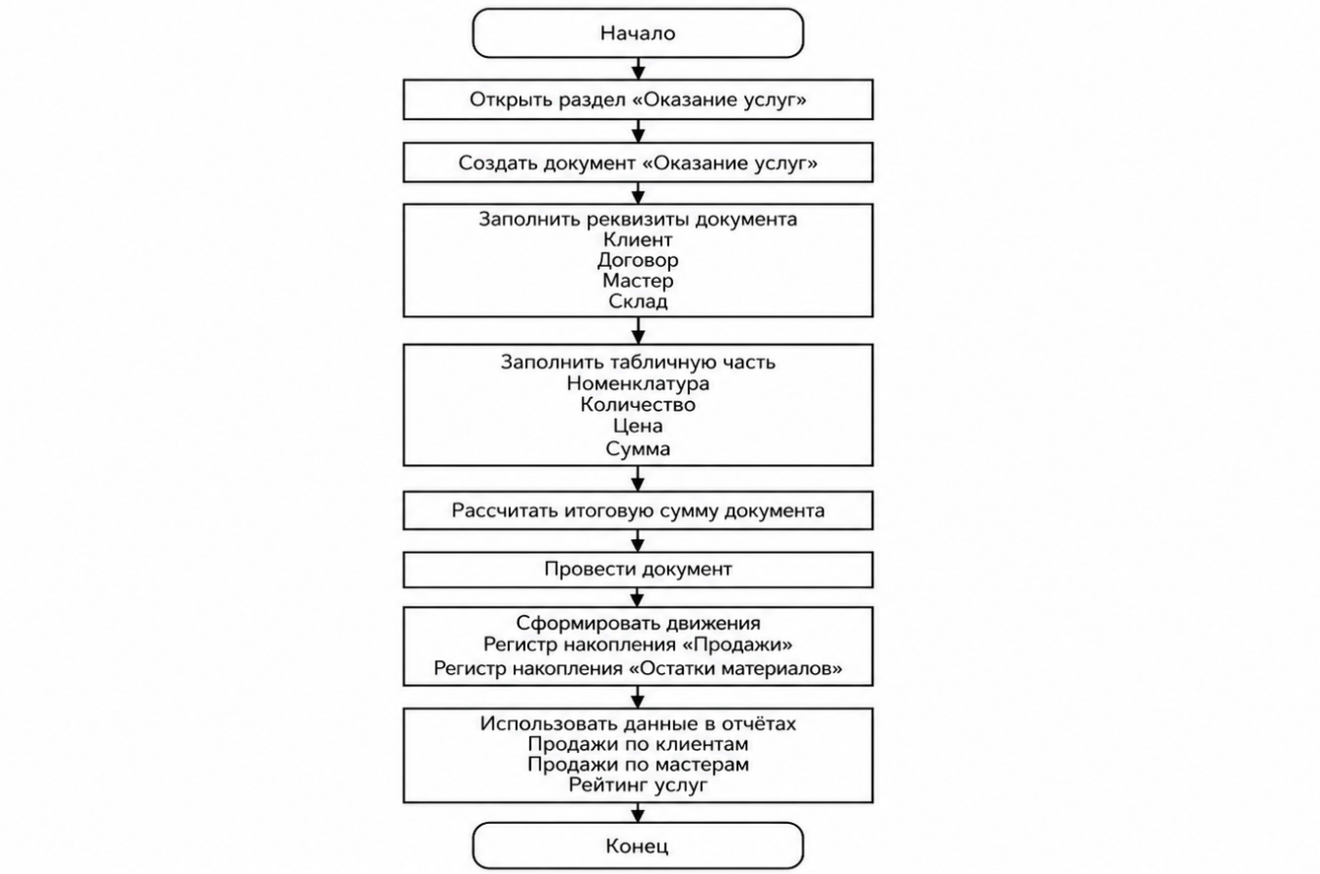
1C
Бизнес-сценарий
Оформление документа «Оказание услуг»
Пользователь открывает раздел «Оказание услуг», создает новый документ и заполняет основные реквизиты: клиента, договор, мастера и склад. Затем в табличную часть вносятся номенклатура, количество, цена и сумма.
Рисунок 1 – Блок-схема бизнес-процесса оформление документов оказания услуг
Учет оказанных услуг и материалов в автосервисе
9

Slide 10
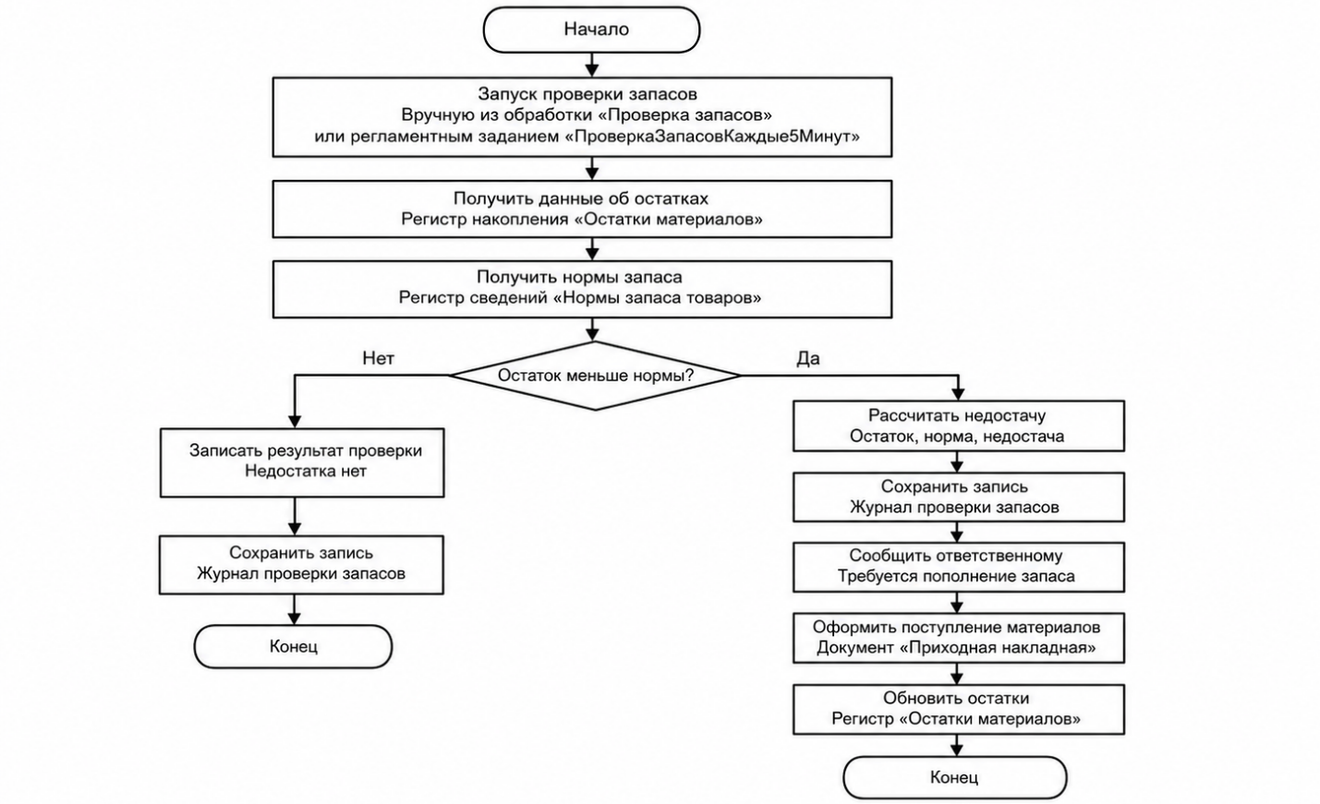
1C
Бизнес-сценарий
Контроль остатков материалов
Проверка запасов запускается вручную через обработку «Проверка запасов» или автоматически регламентным заданием «ПроверкаЗапасовКаждые5Минут». Система получает текущие остатки и сравнивает их с нормами.
Рисунок 2 – Блок-схема бизнес-процесса контроля остатков
Учет оказанных услуг и материалов в автосервисе
10

Slide 11
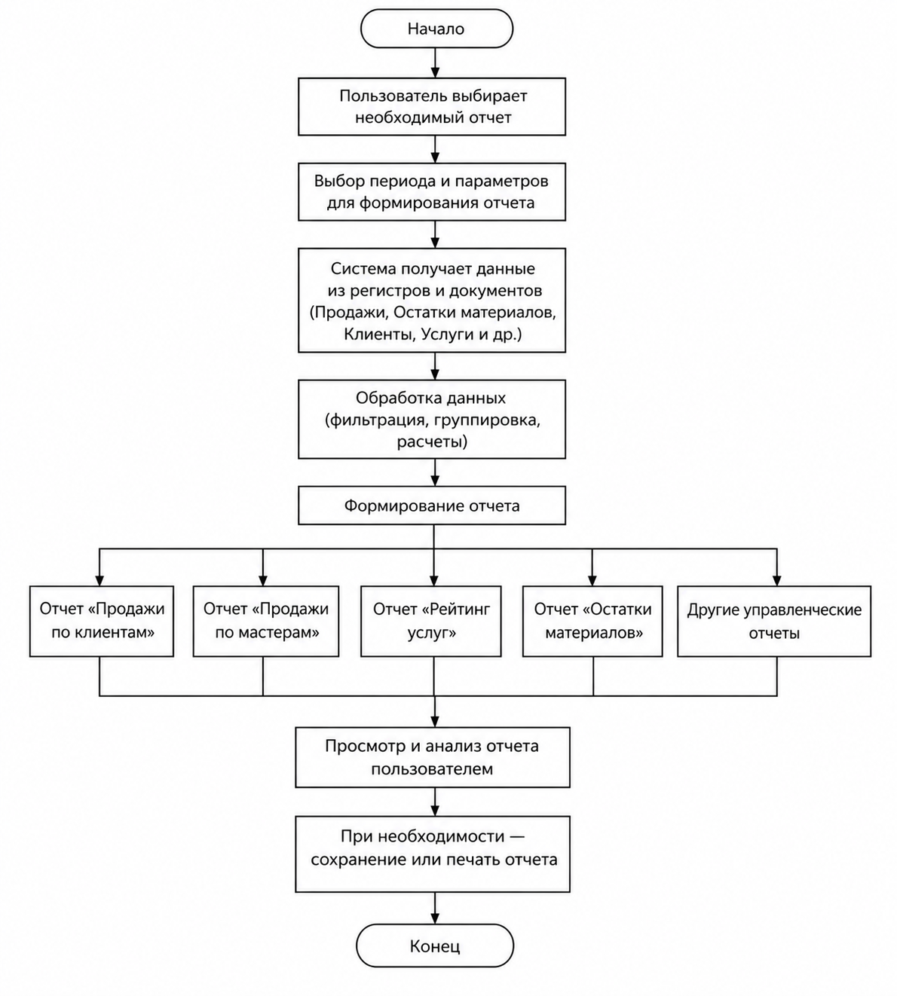
1C
Бизнес-сценарий
Формирование управленческих отчетов
Пользователь выбирает нужный отчет и задает параметры формирования: период, клиента, мастера или вид услуги. Система получает данные из регистров и документов, выполняет обработку и формирует отчет.
Рисунок 3 – Блок-схема формирования управленческих отчетов
Учет оказанных услуг и материалов в автосервисе
11

Slide 12
1C
Перечень объектов конфигурации
1C: Предприятие
Перечень объектов конфигурации
1. Справочники и их реквизиты;
2. Табличные части справочников;
3. Документы и их реквизиты;
4. Табличные части документов;
5. Регистры сведений и накопления;
6. Перечисления;
7. Отчёты, обработки и роли пользователей.
Учет оказанных услуг и материалов в автосервисе
12

Slide 13
1C
Объекты конфигурации
Информационная структура конфигурации
Назначение раздела
Система предназначена для хранения нормативно-справочной информации, оформления поступления материалов на склад, регистрации оказанных услуг, формирования движений по регистрам и получения аналитических отчётов. Справочники хранят постоянные данные; документы отражают операции; регистры накапливают и хранят движения; отчеты позволяют анализировать деятельность автосервиса; обработки и роли организуют работу пользователей.
Учет оказанных услуг и материалов в автосервисе
13

Slide 14
1C
Объекты конфигурации
Справочники и их реквизиты: часть 1
Таблица 1 – Справочники и их реквизиты
Справочник | Назначение | Реквизиты / хранимые данные
Номенклатура | Хранение перечня услуг автосервиса и материалов, используемых при выполнении работ. | Код, Наименование, ВидНоменклатуры, ЦенаЗакупки. ВидНоменклатуры связывается с перечислением «ВидыНоменклатуры»: Материал или Услуга.
Склады | Хранение списка складов, с которых списываются материалы и на которые оформляется поступление. | Код, Наименование.
Клиенты | Хранение данных о клиентах автосервиса, которым оказываются услуги. | Код, Наименование.
Договоры | Хранение договоров, по которым выполняются работы и услуги для клиентов. | Код, Наименование, ДатаЗаключения.
Сотрудники | Хранение списка сотрудников автосервиса, в том числе мастеров, выполняющих услуги. | Код, Наименование.
Учет оказанных услуг и материалов в автосервисе
14

Slide 15
1C
Объекты конфигурации
Документы и их реквизиты
Таблица 2 – Документы и их реквизиты
Документ | Назначение | Реквизиты документа
ПриходнаяНакладная | Оформление поступления материалов на склад автосервиса. При проведении увеличивает остатки материалов. | Склад. Также документ имеет стандартные реквизиты: Номер и Дата.
ОказаниеУслуг | Оформление факта оказания услуги клиенту и списания использованных материалов со склада. | Клиент, Договор, Мастер, Склад, ИтоговаяСумма. Также документ имеет стандартные реквизиты: Номер и Дата.
Учет оказанных услуг и материалов в автосервисе
15

Slide 16
1C
Объекты конфигурации
Табличные части документов
Таблица 3 – Табличные части документов
Документ | Табличная часть | Реквизиты табличной части | Назначение
ПриходнаяНакладная | СписокМатериалов | Номенклатура, Количество, Цена, Сумма. | Содержит перечень материалов, поступающих на выбранный склад. По данным табличной части формируются движения прихода по регистру остатков.
ОказаниеУслуг | СписокНоменклатуры | Номенклатура, Количество, Цена, Сумма. | Содержит услуги и материалы, включённые в заказ клиента. По данным табличной части рассчитывается итоговая сумма, формируются продажи и списание материалов.
Учет оказанных услуг и материалов в автосервисе
16

Slide 17
1C
Объекты конфигурации
Регистры сведений
Таблица 4 – Регистры сведений
Регистр сведений | Измерения | Ресурсы | Назначение
ЦеныНоменклатуры | Номенклатура. | Цена. | Хранение действующих цен по номенклатуре для подстановки в документы и формирования прайс-листа.
НормыЗапасаТоваров | Номенклатура. | Норма. | Хранение минимальных норм запаса материалов, необходимых для контроля складских остатков.
ЖурналПроверкиЗапасов | Проверка, Номенклатура. | Остаток, Норма, Недостача, Сообщение. | Фиксация результатов проверки запасов, выявление недостатка материалов и формирование сообщений для пользователя.
Учет оказанных услуг и материалов в автосервисе
17

Slide 18
1C
Объекты конфигурации
Регистры накопления и перечисления
Таблица 5 – Регистры накопления и перечисления
Регистр накопления | Измерения | Ресурсы | Назначение
ОстаткиМатериалов | Склад, Материал. | Количество. | Хранение количества материалов на складах. Заполняется при проведении приходной накладной и изменяется при оказании услуг.
Продажи | Номенклатура, Клиент, Договор, Мастер. | Количество, Сумма. | Накопление данных об оказанных услугах и продажах для последующего анализа по клиентам, мастерам и номенклатуре.
Перечисление | Значения | Назначение
ВидыНоменклатуры | Услуга; Материал. | Используется в справочнике «Номенклатура» для разделения позиций на услуги автосервиса и складские материалы.
Учет оказанных услуг и материалов в автосервисе
18

Slide 19
1C
Объекты конфигурации
Табличные части справочников
Таблица 6 – Табличные части справочников
Справочник | Табличные части | Описание
Номенклатура | Не используются | По структуре конфигурации табличные части для справочника не заданы.
Склады | Не используются | Данные склада хранятся в реквизитах справочника и в регистрах накопления.
Клиенты | Не используются | Основные данные клиента хранятся в реквизитах справочника.
Договоры | Не используются | Информация о договоре хранится в реквизитах справочника.
Сотрудники | Не используются | Список сотрудников хранится как простой справочник без табличных частей.
Учет оказанных услуг и материалов в автосервисе
19

Slide 20
1C
Объекты конфигурации
Отчеты: склад и цены
Таблица 7 – Отчеты
Отчёт | Используемые данные | Назначение
МатериалыНаСкладах | Регистр накопления «ОстаткиМатериалов». | Показывает остатки материалов по складам.
ЦеныЗакупки | Справочник «Номенклатура», регистр сведений «ЦеныНоменклатуры». | Позволяет просматривать закупочные цены и анализировать стоимость материалов.
ПрайсЛист | Регистр сведений «ЦеныНоменклатуры», справочник «Номенклатура». | Формирует перечень услуг и материалов с актуальными ценами.
ПродажиПоКлиентам | Регистр накопления «Продажи». | Показывает суммы и количество продаж по клиентам.
ПродажиПоМастерам | Регистр накопления «Продажи». | Позволяет анализировать работу мастеров и объём оказанных ими услуг.
РейтингУслуг | Регистр накопления «Продажи», справочник «Номенклатура». | Формирует рейтинг наиболее востребованных услуг автосервиса.
Учет оказанных услуг и материалов в автосервисе
20

Slide 21
1C
Объекты конфигурации
Обработки, модули и регламентные задания
Таблица 8 – Обработки, общие модули и регламентные задания
Объект | Тип объекта | Назначение
ПроверкаЗапасов | Обработка | Запускает контроль складских остатков и сравнивает фактическое количество материалов с установленными нормами запаса.
ПроверкаЗапасовКаждые5Минут | Регламентное задание | Периодически выполняет проверку запасов каждые 5 минут и фиксирует результаты в журнале проверки.
РасчетКлиент | Общий модуль | Содержит клиентские процедуры и функции, связанные с расчётами и работой форм.
РасчетСервер | Общий модуль | Содержит серверную логику расчётов, используемую документами и формами.
ПроверкаЗапасовСервер | Общий модуль | Содержит серверную логику проверки запасов и формирования результатов контроля.
Учет оказанных услуг и материалов в автосервисе
21

Slide 22
1C
Объекты конфигурации
Роли пользователей и доступные разделы
Таблица 9 – Роли пользователей и доступные разделы
Роль / пользователь | Разделы и действия | Назначение прав
ПолныеПрава/Администратор | Администрирование, документы, справочники, регистры, отчёты, сервисные операции. | Полный доступ к настройке и ведению конфигурации.
УчетМатериалов / Кладовщик | Раздел «Учет материалов»: приходные накладные, номенклатура, склады, отчёты по остаткам и ценам закупки. | Ведение поступления материалов, контроль складов и остатков.
ОказаниеУслуг / Мастер | Раздел «Оказание услуг»: документы оказания услуг, клиенты, договоры, склады, сотрудники, цены, нормы запасов, проверка запасов. | Оформление оказанных услуг, подбор материалов, проверка доступности материалов.
Учет оказанных услуг и материалов в автосервисе
22

Slide 23
1C
Объекты конфигурации
Разделы пользовательского интерфейса
Таблица 10 – Разделы пользовательского интерфейса
Раздел интерфейса | Команды / объекты | Назначение раздела
Главное | Приходная накладная, Оказание услуг, Номенклатура, Клиенты, Договоры, Сотрудники, Склады. | Быстрый доступ к основным объектам конфигурации.
Учет материалов | Приходная накладная, Номенклатура, Склады, отчёты «Материалы на складах» и «Цены закупки». | Работа кладовщика с поступлением материалов и складскими остатками.
Оказание услуг | Номенклатура, Клиенты, Цены номенклатуры, Журнал проверки запасов, Нормы запаса товаров, Договоры, Склады, Сотрудники, Приходная накладная, отчёты и сервис «Проверка запасов». | Основной рабочий раздел мастера и пользователя, оформляющего услуги.
Администрирование | Документы, НСИ, регистры, сервис «Организация». | Настройка и обслуживание данных конфигурации.
Учет оказанных услуг и материалов в автосервисе
23

Slide 24
1C
Объекты конфигурации
Информационная структура конфигурации
Таким образом, конфигурация содержит справочники для хранения постоянных данных, документы для отражения операций, регистры для накопления и хранения движений, отчёты для анализа деятельности автосервиса, а также обработки и роли для организации работы пользователей. Такая структура позволяет вести учёт материалов, фиксировать оказанные услуги, контролировать остатки на складах и получать управленческую аналитику.
Учет оказанных услуг и материалов в автосервисе
24

Slide 25
1C
Пояснительная записка
1C: Предприятие
Пояснительная записка
Разработанная конфигурация 1С предназначена для автоматизации работы автосервиса: учета клиентов, договоров, сотрудников, складских материалов, поступления материалов, оформления оказанных услуг, контроля остатков и формирования управленческих отчетов. В конфигурации используются справочники, документы, регистры сведений и накопления, отчеты, обработка проверки запасов, общие модули и роли пользователей.
Основная логика системы построена вокруг двух документов: «Приходная накладная» и «Оказание услуг». Первый документ увеличивает остатки материалов на складе, второй фиксирует факт оказания услуги клиенту, списывает использованные материалы и записывает данные о продаже услуги или материала в регистры.
Учет оказанных услуг и материалов в автосервисе
25

Slide 26
1C
Инструкция пользователя
1C: Предприятие
Инструкция пользователя
1. Вход в 1С: Предприятие
2. Главный раздел
3. Раздел учета материалов
4. Раздел оказания услуг
5. Раздел администрирования
Учет оказанных услуг и материалов в автосервисе
26

Slide 27
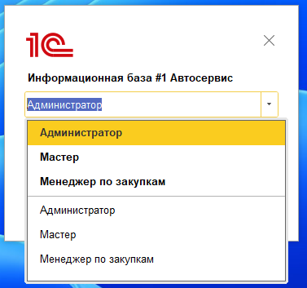
1C
Инструкция пользователя
Вход в 1С: Предприятие
Пользователь запускает приложение 1С:Предприятие и выбирает информационную базу «Автосервис». После открытия окна входа необходимо выбрать пользователя из списка. В системе предусмотрены роли: Администратор, Мастер и Менеджер по закупкам.
Рисунок 4 – Выбор роли пользователя
Учет оказанных услуг и материалов в автосервисе
27

Slide 28
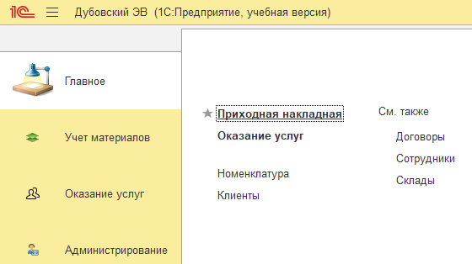
1C
Главный раздел
Главный раздел
Главный раздел является начальной страницей конфигурации. Пользователь видит основные разделы: «Главное», «Учет материалов», «Оказание услуг» и «Администрирование». В центральной части расположены основные команды для быстрого доступа.
Рисунок 5 – Главный раздел
Учет оказанных услуг и материалов в автосервисе
28

Slide 29
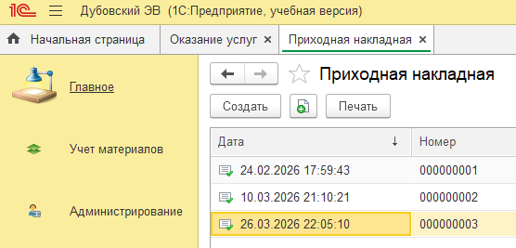
1C
Главный раздел
Приходная накладная
Приходная накладная используется для оформления поступления материалов на склад автосервиса. В списке отображаются ранее созданные документы с датой и номером. Для нового поступления пользователь нажимает «Создать», заполняет дату, склад и табличную часть.
Рисунок 6 – Раздел «Приходная накладная»
Учет оказанных услуг и материалов в автосервисе
29

Slide 30
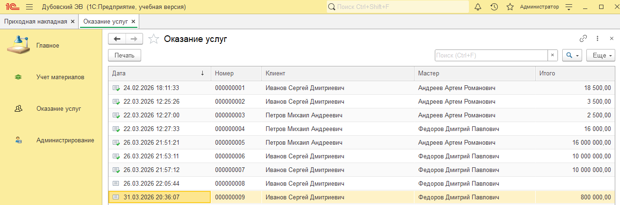
1C
Главный раздел
Оказание услуг
Раздел используется для учета выполненных работ. В списке документов отображаются дата, номер, клиент, мастер и итоговая сумма. В новом документе выбираются клиент, договор, мастер, склад, затем заполняется табличная часть.
Рисунок 7 – Раздел «Оказание услуг»
Учет оказанных услуг и материалов в автосервисе
30

Slide 31
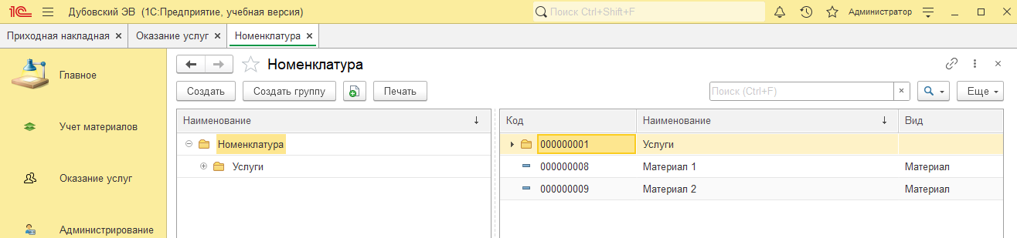
1C
Главный раздел
Номенклатура
Справочник хранит перечень услуг и материалов автосервиса. В форме отображается структура групп и элементы справочника с кодом, наименованием и видом номенклатуры. При создании позиции пользователь выбирает вид: услуга или материал.
Рисунок 8 – Справочник «Номенклатура»
Учет оказанных услуг и материалов в автосервисе
31

Slide 32
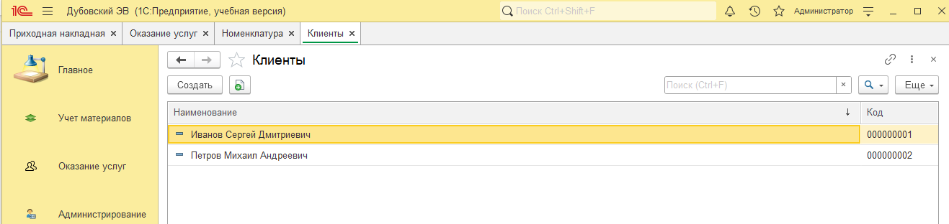
1C
Главный раздел
Клиенты
Справочник предназначен для хранения информации о клиентах автосервиса. Данные используются при оформлении документа «Оказание услуг», где пользователь выбирает клиента, которому была оказана услуга.
Рисунок 9 – Справочник «Клиенты»
Учет оказанных услуг и материалов в автосервисе
32

Slide 33
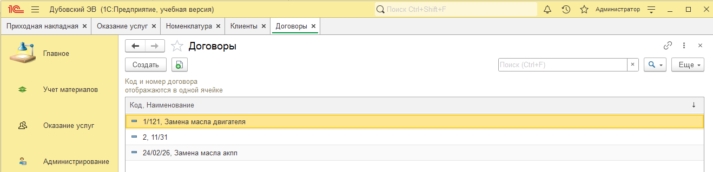
1C
Главный раздел
Договоры
Справочник используется для хранения договоров и оснований, по которым автосервис оказывает услуги клиентам. Договор выбирается в документе «Оказание услуг», чтобы связать выполненную работу с конкретным клиентом и основанием оказания услуги.
Рисунок 10 – Справочник «Договоры»
Учет оказанных услуг и материалов в автосервисе
33

Slide 34
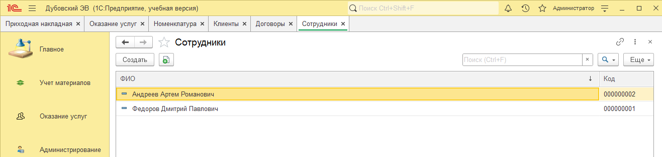
1C
Главный раздел
Сотрудники
Справочник хранит список работников автосервиса, которые участвуют в выполнении услуг. В документе «Оказание услуг» пользователь выбирает мастера, выполнившего работу. Эти данные используются в отчете «Продажи по мастерам».
Рисунок 11 – Справочник «Сотрудники»
Учет оказанных услуг и материалов в автосервисе
34

Slide 35
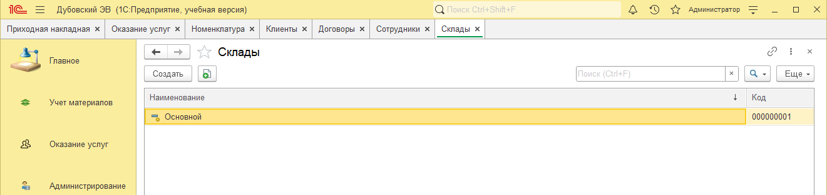
1C
Главный раздел
Склады
Справочник хранит места учета материалов. Склад указывается в документах «Приходная накладная» и «Оказание услуг»: при поступлении как место оприходования, при оказании услуг как место списания материалов.
Рисунок 12 – Справочник «Склады»
Учет оказанных услуг и материалов в автосервисе
35

Slide 36
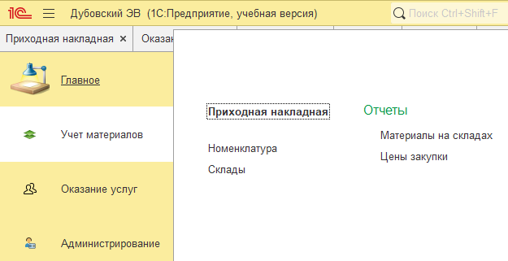
1C
Учет материалов
Раздел «Учет материалов»
Раздел предназначен для работы с материалами автосервиса и контроля их наличия на складе. Здесь доступны поступление материалов, справочник «Номенклатура», справочник «Склады» и отчеты для анализа складских остатков и стоимости материалов.
Рисунок 13 – Раздел «Учет материалов»
Учет оказанных услуг и материалов в автосервисе
36

Slide 37
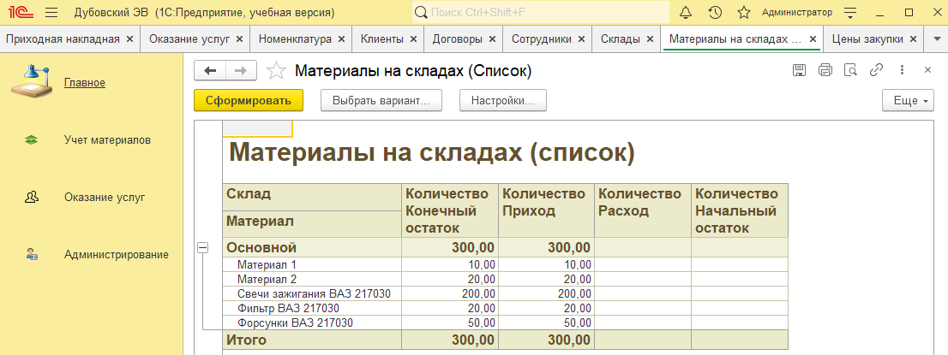
1C
Учет материалов
Отчет «Материалы на складах»
Отчет используется для контроля текущих остатков материалов. Пользователь открывает отчет из раздела «Учет материалов» и нажимает «Сформировать». Система получает данные из регистра «Остатки материалов».
Рисунок 14 – Отчет «Материалы на складах»
Учет оказанных услуг и материалов в автосервисе
37

Slide 38
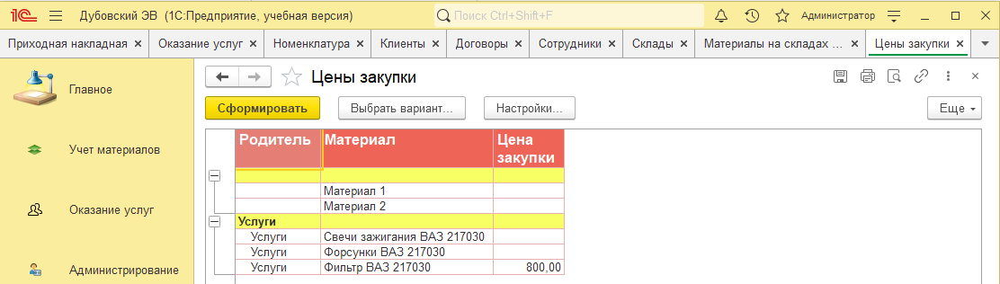
1C
Учет материалов
Отчет «Цены закупки»
Отчет используется для просмотра и анализа стоимости материалов, поступающих в автосервис. После формирования система выводит данные о закупочных ценах материалов на основании документов поступления и сохраненных сведений.
Рисунок 15 – Отчет «Цены закупки»
Учет оказанных услуг и материалов в автосервисе
38

Slide 39
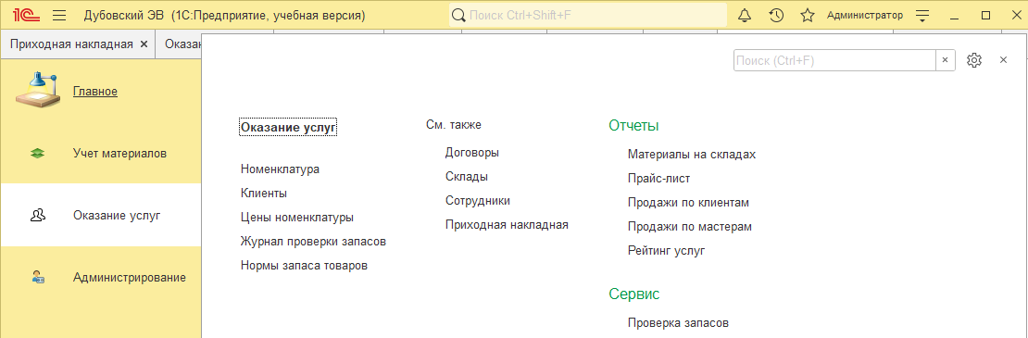
1C
Оказание услуг
Раздел «Оказание услуг»
Раздел предназначен для оформления выполненных работ автосервиса и анализа оказанных услуг. Здесь доступны документ «Оказание услуг», справочники, регистры сведений, отчеты и обработка «Проверка запасов».
Рисунок 16 – Раздел «Оказание услуг»
Учет оказанных услуг и материалов в автосервисе
39

Slide 40
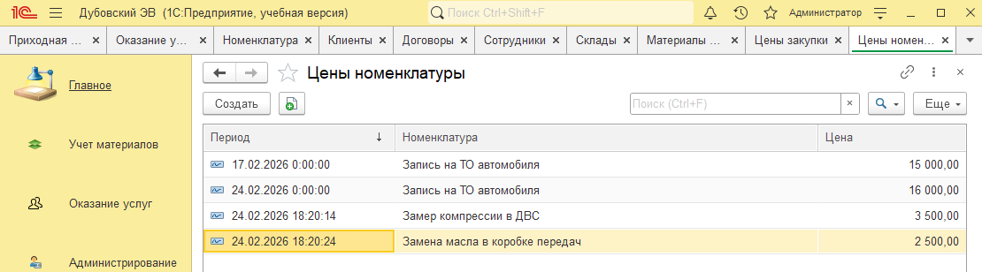
1C
Оказание услуг
Цены номенклатуры
Регистр используется для хранения цен на услуги и материалы автосервиса. Данные применяются при заполнении документа «Оказание услуг»: система может подставлять актуальную цену выбранной услуги или материала.
Рисунок 17 – Регистр сведений «Цены номенклатуры»
Учет оказанных услуг и материалов в автосервисе
40

Slide 41
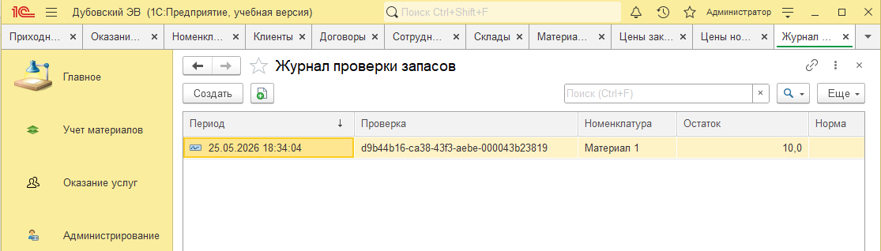
1C
Оказание услуг
Журнал проверки запасов
Журнал используется для просмотра результатов контроля остатков материалов. Записи формируются после запуска обработки «Проверка запасов» или регламентного задания. Пользователь видит текущий остаток и установленную норму.
Рисунок 18 – Журнал проверки запасов
Учет оказанных услуг и материалов в автосервисе
41

Slide 42
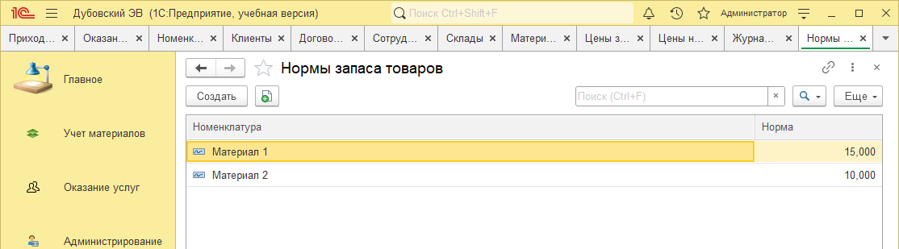
1C
Оказание услуг
Нормы запаса товаров
Регистр хранит минимальное количество материалов, которое должно оставаться на складе. Система сравнивает фактический остаток материала с установленной нормой и при недостатке фиксирует результат в журнале проверки запасов.
Рисунок 19 – Регистр сведений «Нормы запаса товаров»
Учет оказанных услуг и материалов в автосервисе
42

Slide 43
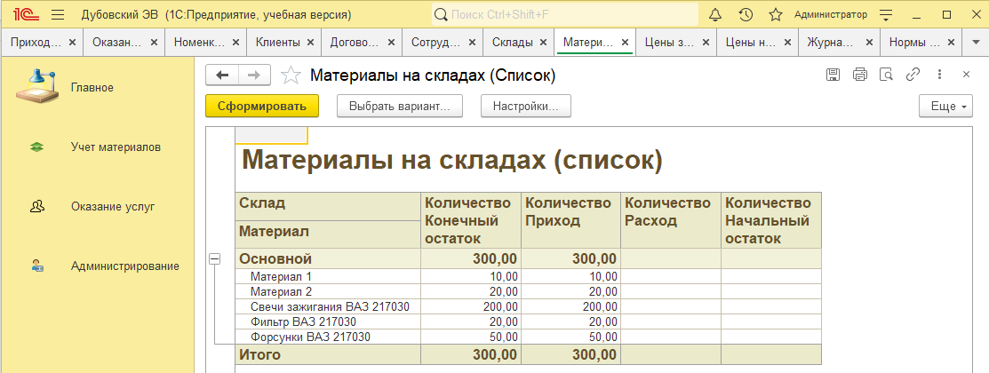
1C
Оказание услуг
Материалы на складах
Отчет показывает движение и текущие остатки материалов по складам: склад, материал, начальный остаток, приход, расход и конечный остаток. Данные формируются на основании регистра «Остатки материалов».
Рисунок 20 – Отчет «Материалы на складах»
Учет оказанных услуг и материалов в автосервисе
43

Slide 44
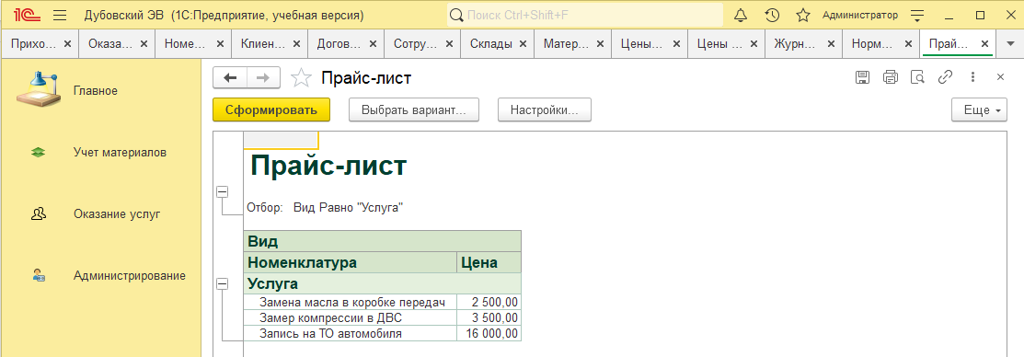
1C
Оказание услуг
Прайс-лист
Отчет используется для просмотра действующих цен на услуги автосервиса. В отчете отображаются позиции номенклатуры с видом «Услуга» и установленными ценами, например замена масла, замер компрессии или запись на техническое обслуживание.
Рисунок 21 – Отчет «Прайс-лист»
Учет оказанных услуг и материалов в автосервисе
44

Slide 45
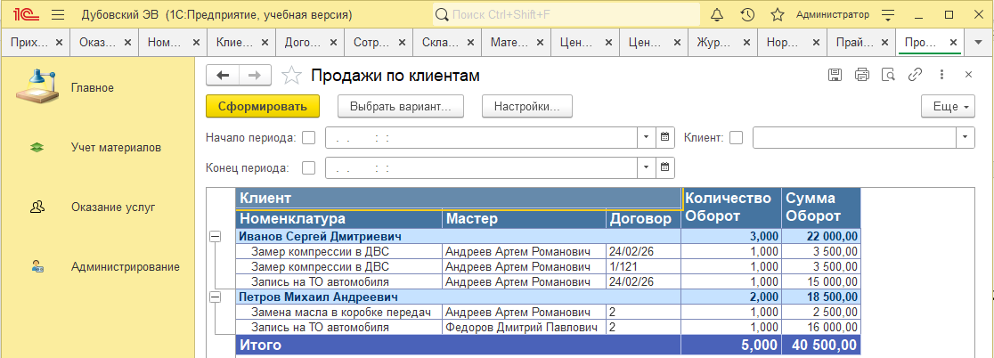
1C
Оказание услуг
Продажи по клиентам
Отчет используется для анализа оказанных услуг в разрезе клиентов. Система получает сведения из документов «Оказание услуг» и регистра «Продажи», группирует данные по клиентам, номенклатуре, мастерам и договорам.
Рисунок 22 – Отчет «Продажи по клиентам»
Учет оказанных услуг и материалов в автосервисе
45

Slide 46
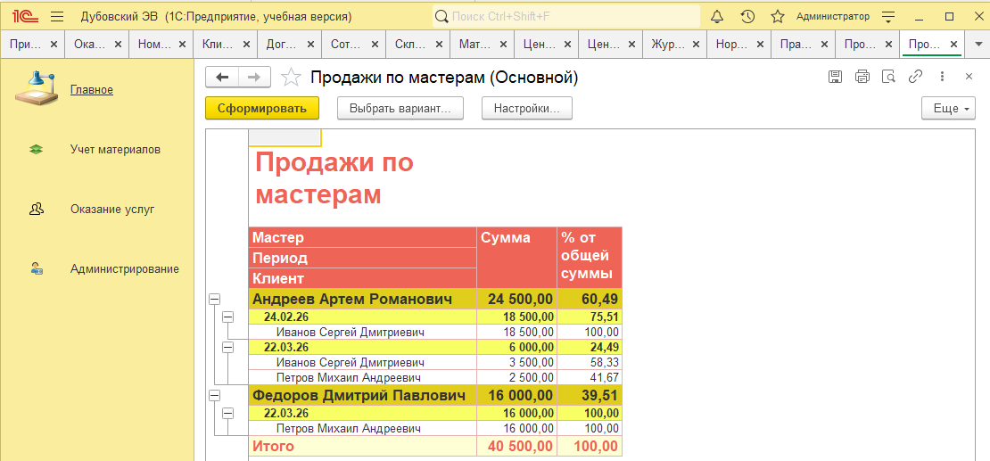
1C
Оказание услуг
Продажи по мастерам
Отчет используется для анализа работы сотрудников автосервиса и оценки суммы оказанных ими услуг. Информация группируется по мастерам, периодам и клиентам; отображается сумма продаж и процент от общей суммы.
Рисунок 23 – Отчет «Продажи по мастерам»
Учет оказанных услуг и материалов в автосервисе
46

Slide 47
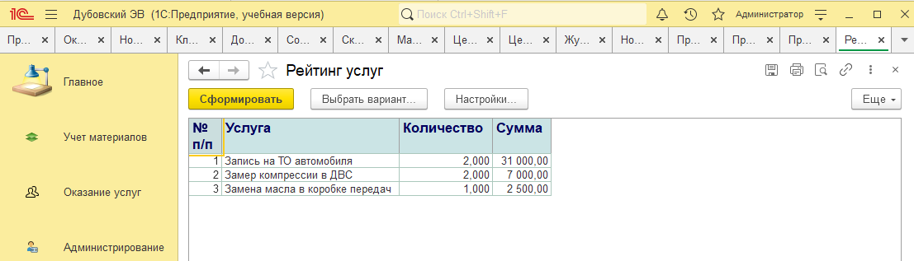
1C
Оказание услуг
Рейтинг услуг
Отчет используется для анализа популярности и доходности услуг автосервиса. В отчете отображается порядковый номер, наименование услуги, количество выполнений и общая сумма продаж.
Рисунок 24 – Отчет «Рейтинг услуг»
Учет оказанных услуг и материалов в автосервисе
47

Slide 48
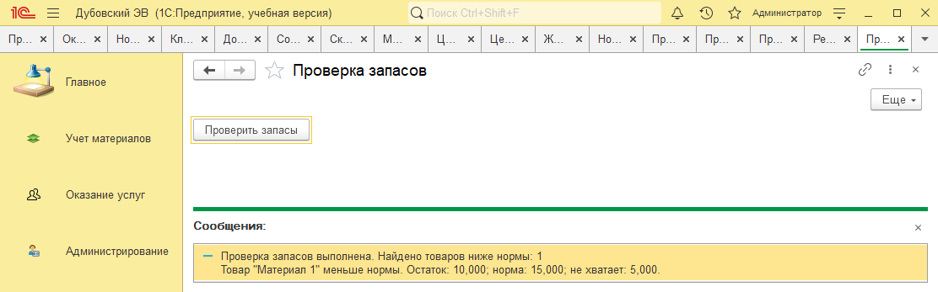
1C
Оказание услуг
Проверка запасов
Обработка используется для контроля минимальных остатков материалов. Пользователь нажимает «Проверить запасы», после чего система сравнивает фактические остатки с нормами и сообщает о нехватке материалов.
Рисунок 25 – Обработка «Проверка запасов»
Учет оказанных услуг и материалов в автосервисе
48

Slide 49
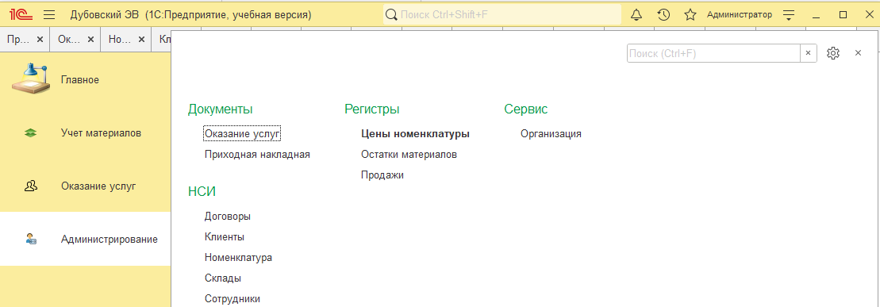
1C
Администрирование
Раздел «Администрирование»
Раздел предназначен для доступа к основным объектам конфигурации и служебным данным системы. Пользователь может открыть документы, справочники, регистры и сервисную информацию об организации.
Рисунок 26 – Раздел «Администрирование»
Учет оказанных услуг и материалов в автосервисе
49

Slide 50
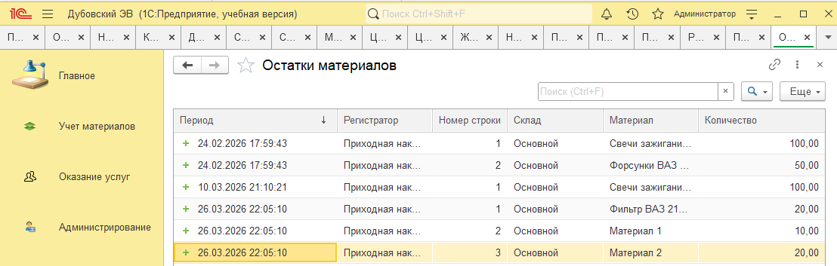
1C
Администрирование
Остатки материалов
Регистр используется для просмотра движений материалов на складе. При проведении «Приходной накладной» записывается приход, при проведении «Оказания услуг» — расход использованных материалов.
Рисунок 27 – Регистр накопления «Остатки материалов»
Учет оказанных услуг и материалов в автосервисе
50

Slide 51
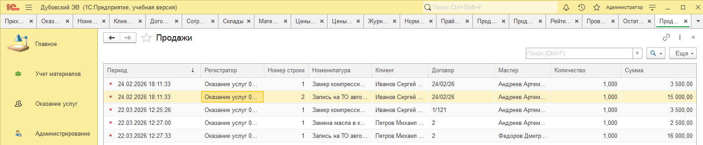
1C
Администрирование
Продажи материалов
Регистр используется для просмотра данных о выполненных услугах и суммах продаж. Движения формируются при проведении документов «Оказание услуг» и используются в отчетах «Продажи по клиентам», «Продажи по мастерам» и «Рейтинг услуг».
Рисунок 28 – Регистр накопления «Продажи»
Учет оказанных услуг и материалов в автосервисе
51

Slide 52
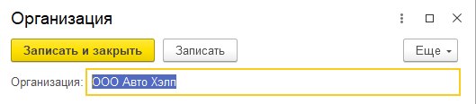
1C
Администрирование
Организация
Форма используется для хранения наименования автосервиса, от имени которого ведется учет в конфигурации. В поле «Организация» указывается название предприятия, например «ООО Авто Хэлп», после чего данные сохраняются.
Рисунок 29 – Форма «Организация»
Учет оказанных услуг и материалов в автосервисе
52

Slide 53
1C
Вывод
1C: Предприятие
Вывод
В ходе выполнения индивидуального задания была разработана конфигурация на платформе 1С: Предприятие для автоматизации работы автосервиса. В системе реализован учет клиентов, договоров, сотрудников, складов, номенклатуры услуг и материалов. Для отражения операций созданы документы «Приходная накладная» и «Оказание услуг». В конфигурации автоматизированы основные процессы: учет поступления материалов, списание материалов при оказании услуг, расчет итоговой суммы документа, хранение цен номенклатуры, контроль минимальных запасов и формирование управленческих отчетов. В работе использованы основные механизмы платформы 1С: справочники, документы, регистры сведений, регистры накопления, перечисления, отчеты, обработки, общие модули, роли пользователей и командный интерфейс. Разработанная конфигурация полезна для автосервиса, так как позволяет централизованно хранить данные, уменьшить количество ручных расчетов, контролировать материалы на складе и получать аналитическую информацию для руководителя. Таким образом, поставленные задачи были выполнены, а разработанная конфигурация позволяет автоматизировать учет оказанных услуг и материалов в автосервисе.
Учет оказанных услуг и материалов в автосервисе
53

